Slide 1
اختبار الفصل السادس
Aishah Aljuhani

Slide 2
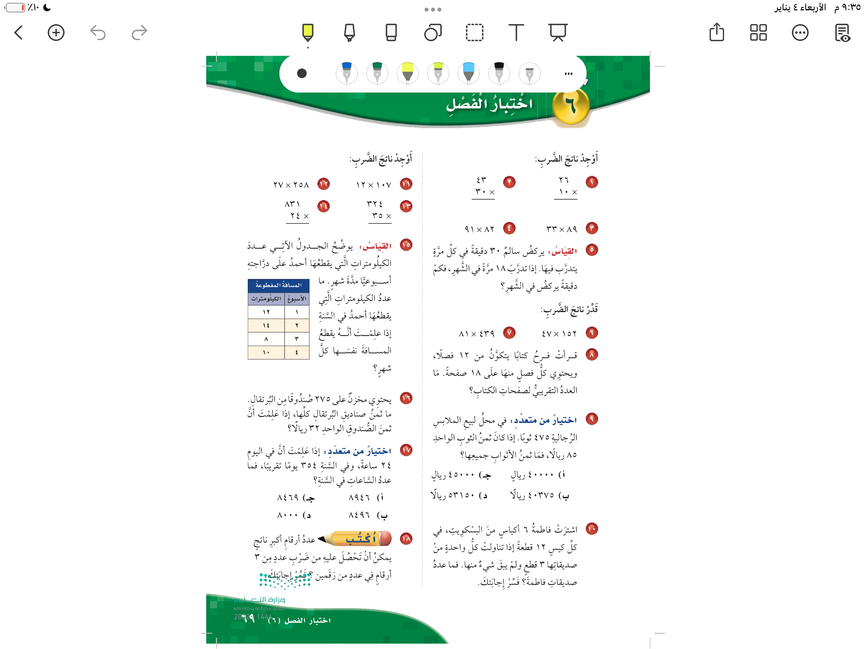
صفحة ٦٩

Slide 3
صفحة ٦٩

Slide 4
صفحة ٦٩

Slide 5
صفحة ٦٩

